Slide 1
Detectarea supravietuitorilor dezastrelor naturale utilizand drone
Roca Matei – 1311A
Cod Tema – MSS02

Slide 2
Introducere
Dezastrele naturale precum cutremurul, incendiile sau alunecarile de teren, dar si rezultatele catastrofale clar cunoscute ce raman in urma conflictelor sau a razboaielor au conturat de-a lungul timpului un sentiment profund de frica in sufletul persoanelor ce simt ca pot oricand sa fie puse in pericol.
Victimele dezastrelor ce raman blocate sub structurile cladirilor afectate sau a elementelor din preajma acestora au o rata de supravietuire de 91% daca organele de interventie reusesc sa le salveze in prima zi.
Sansa oamenilor de supravietuire scade cu 10% insa, daca procesul de salvare dureaza o zi intreaga, cu 30% daca dureaza doua zile, iar sansa la viata a persoanei afectate va ajunge sa scada cu pana la 70% daca aceasta este detectata abia dupa trei zile.

Slide 3
SOLUTIA PROPUSA
Evenimentele nefericite pot fi evitate in primul rand cu ajutorul unei tehnologii menite sa detecteze intr-o maniera eficienta supravietuitorii unei astfel de calamitati.
Prin tema „Detectarea supravietuitorilor dezastrelor naturale utilizand drone”, mi-am propus sa creez o aplicatie usor de utilizat, ce va avea ca scop imbunatatirea statisticilor si salvarea persoanelor neajutorate.
Tehnologia prezentata va fi simplu de interpretat, intrucat aceasta va surprinde o imagine statica cu ansamblul afectat, urmand apoi cu ajutorul filtrelor de imagine sa o compare cu restul frame-urilor.

Slide 4
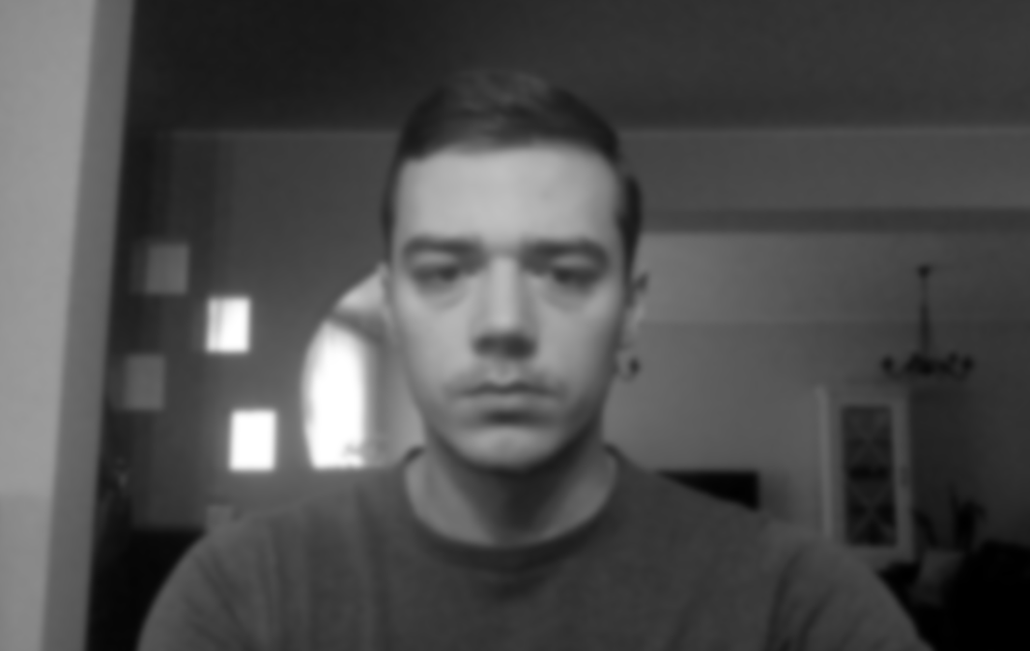
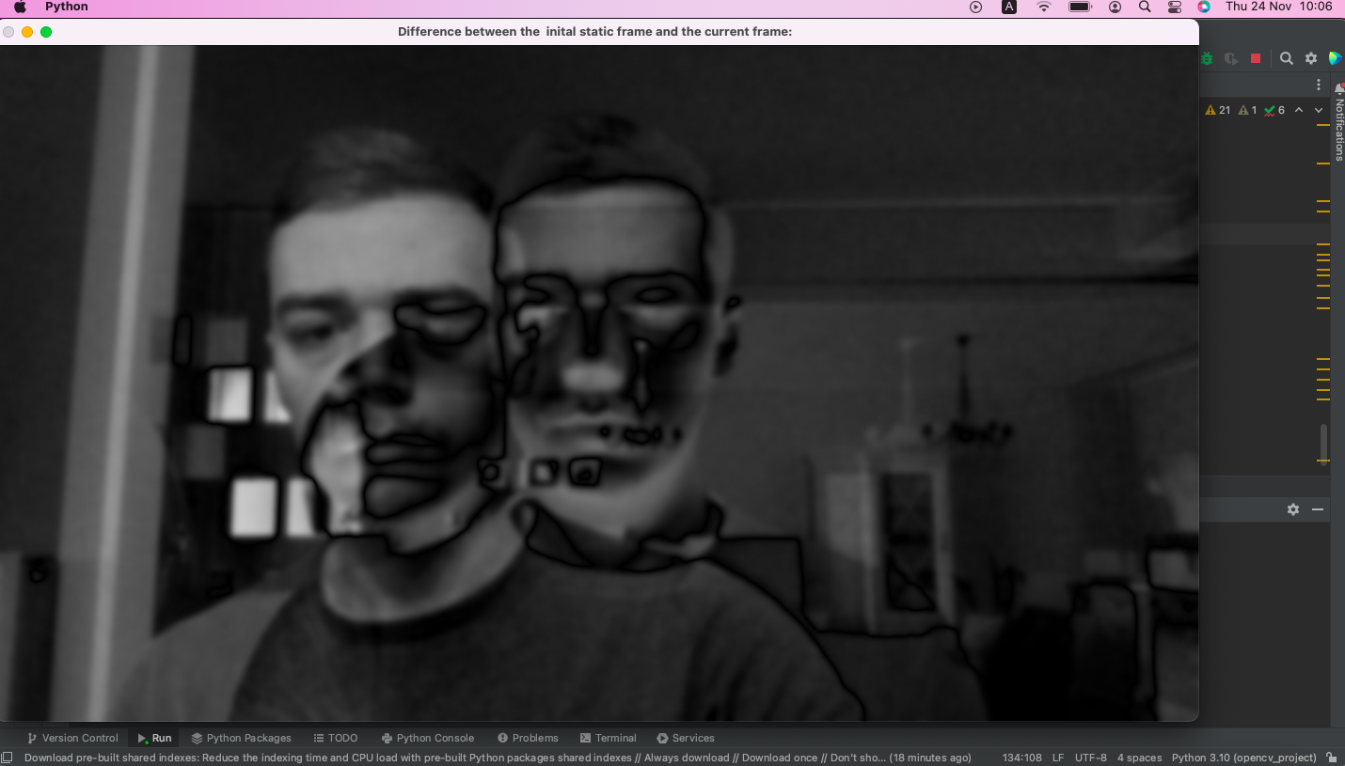
Exemplu

Slide 5
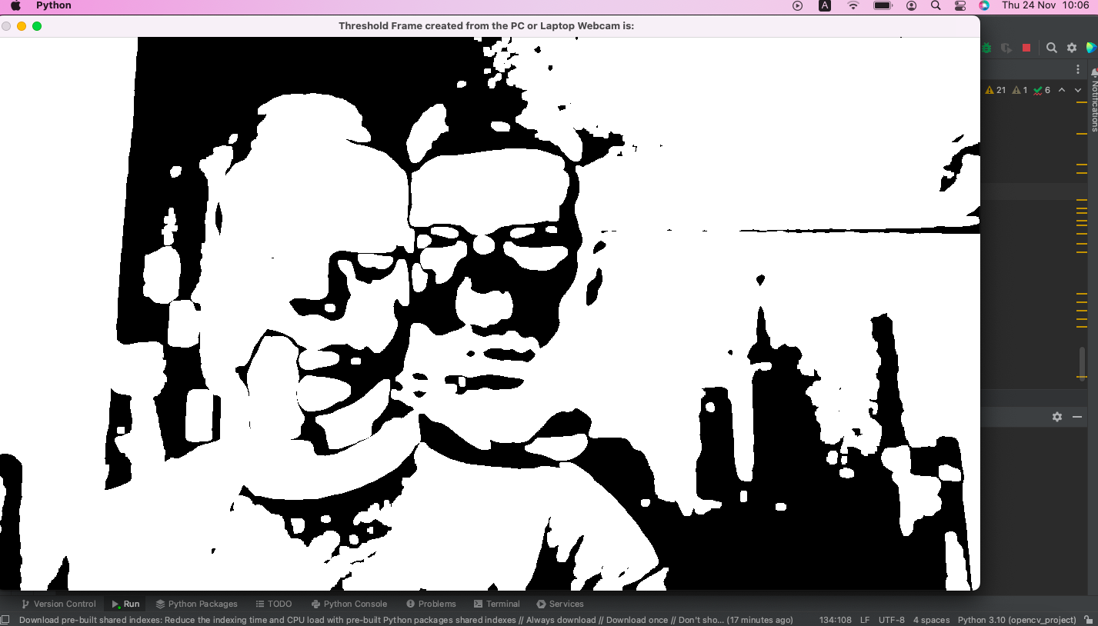
Programul realizeaza comparatia intr-un timp real intre frame-ul initial si cel curent.
Frame-ul curent se schimba in permanenta daca sunt detectate miscari.

Slide 6
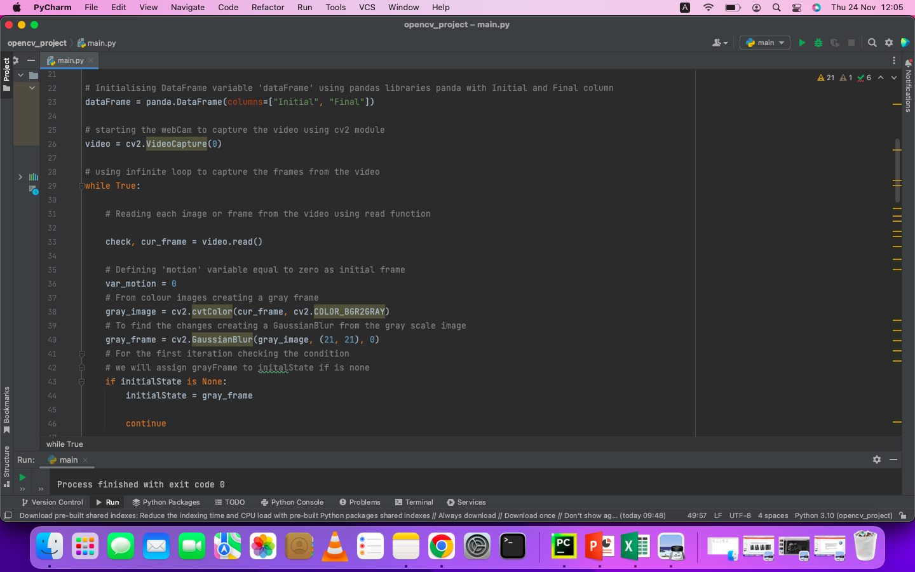
Pentru procesarea imaginilor se utilizeaza limbajul de programare Python, implementarea acestuia fiind accesibila datorita librariilor si a modulelor open-source precum OpenCV si Pandas.

Slide 7
Concluzie
Programul curent are capacitatea de a surprinde primul cadru prezentat in fata camerei si de a realiza folosind gray_frame si GaussianBlur diferenta evidenta dintre cadre.
In viitor, aplicatia va fi automatizata, reusind astfel sa salveze intr-un fisier capturi de ecran realizate dupa perioada de timp determinata de utilizator si va oferi intr-un timp record un verdict concret, neinterpretabil, pe baza caruia putem afla stadiul in care se afla victima

